Slide 1
基于B/S与C/S混合架构的行政管理系统
——以清华大学工会管理系统为例
指导老师：张小平
计22 2012011270
滕爽

Slide 2
目的
B/S（浏览器）
C/S（移动端）
浏览器+清华大学企业号

Slide 3
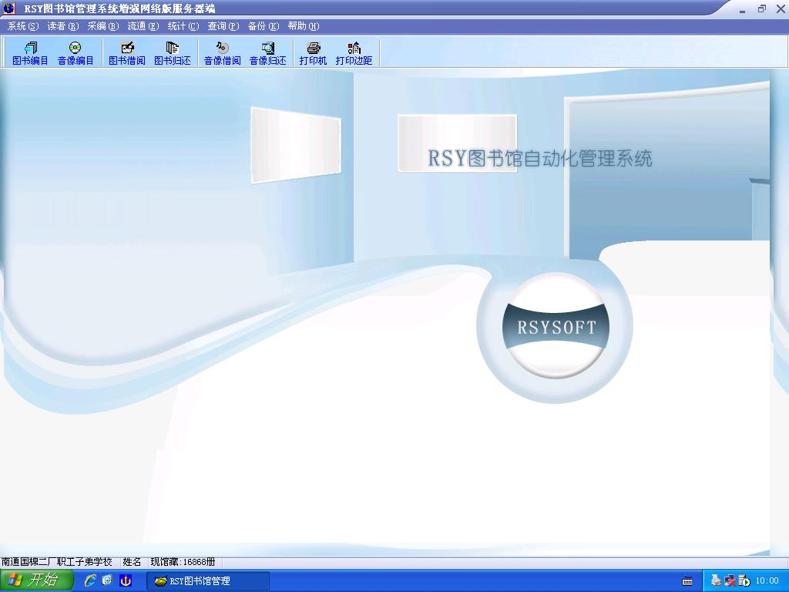
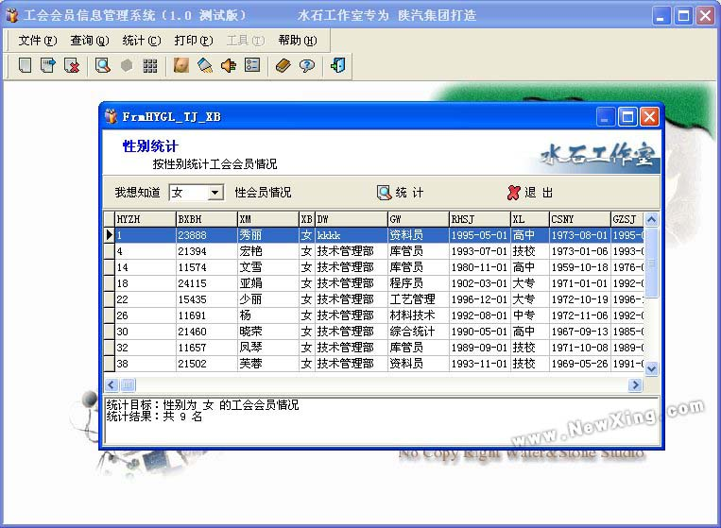
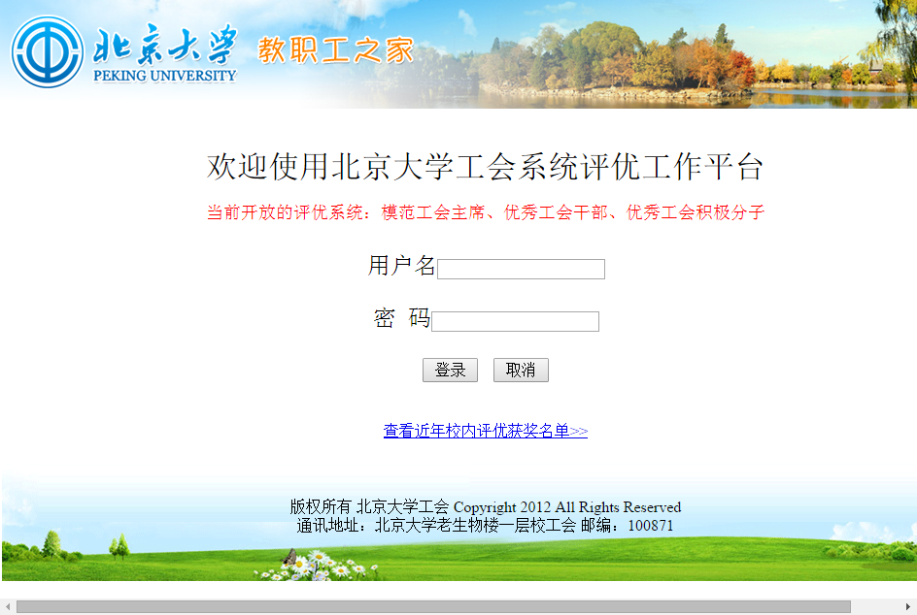
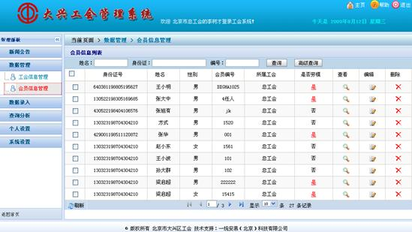
现状
形式单一
移动终端+web端
监督、互动、灵活

Slide 4
需求分析
流程

Slide 5
需求分析

Slide 6
设计方案

Slide 7
功能概要
一级

Slide 8
功能概要
二级

Slide 9
功能概要
三级

Slide 10
架构
主流行政管理系统问题：
没有双前端（移动端+Web端），前后端没有有效分离
REST架构
前端基于JavaScript实现
灵活性差，依赖于DOM
有大量的重复代码段
结构不清晰，没有分层
MVC架构

Slide 11
架构
整体
REST架构：(Representational State Transfer)
资源：数据库中数据
表现层
API层
利用http请求对服务器端资源进行操作。
实现“表现层状态的转化”
GET用来获取资源
POST用来新建资源（也可以用于更新资源），
PUT用来更新资源
DELETE用来删除资源

Slide 12
架构
整体
REST架构：
优点：
前后端完全分离
一个后端，多个前端
浏览器端，微信端调用同一个后端
方便维护、拓展性强
前后端通过API层进行通信：简洁、高效

Slide 13
架构
前端
MVC架构
Angular.js 基于该架构实现
优点：
结构清晰
一个模型形成多个视图
减少代码维护量
控制层：包含权限管理
把不同的模型和不同的视图
组合在一起完成不同的请求
各层分离、灵活、各司其职、便于管理

Slide 14
架构
前端
MVC架构
优点：
结构清晰
一个模型形成多个视图
减少代码维护量
控制层：包含权限管理
把不同的模型和不同的视图
组合在一起完成不同的请求
各层分离、灵活、各司其职、便于管理

Slide 15
架构

Slide 16
关键技术
前端：
Web：
Angular.js + angular Material + html5
移动端
清华大学企业号提供入口
Angular.js + angular mobile UI + html5
后端：
Java + servlet + MySQL DB

Slide 17
关键技术
主流行政系统问题：
依赖于JavaScript，前端没有分层架构（MVC架构）
单一web前端，界面风格移动设备不适用
Angular.js

Slide 18
关键技术
Angular.js
Angular.JS 是一款开源 JavaScript 函式库，由 Google 维护，用来协助单一页面应用程式运行的。
Notes:
将应用逻辑与对DOM的操作解耦。
避免开发者使用jquery对dom进行操作。
自定义 Directive，比 jQuery 插件还灵活，简单的封装容易
将应用程序的客户端与服务器端解耦。
前端后端只靠json数据来进行通信：
后端处理和发送一段json数据到前端
前端计算和模板渲染。
前端的改动后，形成json数据然后传回到后端
MVC框架
丰富的动画效果
强大的功能
包含模板，数据双向绑定，路由，模块化，服务，依赖注入等所有功能
使用模板和directive很容易的写出可复用的代码，利于敏捷开发
UI变化很大，但js的代码基本上很少改动
独立于视图的控制，减轻后端的负担，使web更轻。
双向数据绑定
无需刷新页面，即可实现界面更新

Slide 19
关键技术
Angular使用效果：
> JavaScript …
符合需求
实现MVC架构
界面美观
Angular material
Angular mobile UI
（扁平化+Material Design+适用于多设备）
Notes:
将应用逻辑与对DOM的操作解耦。
避免开发者使用jquery对dom进行操作。
自定义 Directive，比 jQuery 插件还灵活，简单的封装容易
将应用程序的客户端与服务器端解耦。
前端后端只靠json数据来进行通信：
后端处理和发送一段json数据到前端
前端计算和模板渲染。
前端的改动后，形成json数据然后传回到后端
MVC框架
丰富的动画效果
强大的功能
包含模板，数据双向绑定，路由，模块化，服务，依赖注入等所有功能
使用模板和directive很容易的写出可复用的代码，利于敏捷开发
UI变化很大，但js的代码基本上很少改动
独立于视图的控制，减轻后端的负担，使web更轻。
双向数据绑定
无需刷新页面，即可实现界面更新

Slide 20
关键技术
主流行政系统问题：
缺乏有效安全机制
将用户信息直接存在cookie中
信息传输过程没有加密
RSA加密
使用前端进行用户身份验证、超时登出
Session

Slide 21
关键技术
安全
利用RSA加密实现流程
openssl

Slide 22
关键技术
RSA使用效果：
避免用户名和密码直接存在cookie中，替换成动态生成的密文。
信息传输过程私钥加密，公钥解密。

Slide 23
关键技术
安全
后端Session
流程：

Slide 24
关键技术
Session使用效果：
后端使用session id进行操作，避免前端的使用
身份验证
请求是否合法
超时登出

Slide 25

系统特点
主流行政管理系统
固定地点
单一Web端
无推送
本系统
固定地点+移动化办公
清华大学企业号
浏览器
及时 随时查看
不受空间、时间约束

Slide 26
系统特点
主流行政管理系统：
口头通知
无有效记录
办公效率低
缺乏量化的管理，评价机制
本系统
上级监督、追踪、统计、评价
下级反馈、签到
上下级之间互动

Slide 27
系统特点
主流行政管理系统：
安全机制较弱
本系统
数据实现加密
用户信息加密
身份验证
超时登出

Slide 28
系统特点
主流行政管理系统：
界面风格只适用于web端，无法在移动设备查看
本系统
高效，user friendly的前端设计

Slide 29
系统特点
主流行政管理系统：
前端未进行分层处理
前后端未进行有效分离
无法适应单一后端，多前端
本系统
微信与web端共用一个后端，前后端完全分开
有效减少前端代码冗余
前端架构有效分层

Slide 30
总结
本系统
高效，user friendly的前端设计
灵活的系统架构，独立后端，双前端
移动端与web端结合
有效用户验证和安全机制
行政流程在系统中的实现
上级监督、追踪、统计、评价
下级反馈和签到
提高办公效率

Slide 31
系统演示

Slide 32
Thanks!
欢迎提问~

